Slide 1
Meine Zukunft im
E-HANDWERK
Die Antreiber
Elektroniker/-in für
MASCHINEN UND ANTRIEBSTECHNIK
* Elektroniker für Maschinen und Antriebstechnik (HwO)
Foto: ArGe Medien im ZVEH
Stand: März 2017

Slide 2
Der Aufzug in einem Wohnhaus ist kaputt.
Foto: Shutterstock — zoff / ArGe Medien im ZVEH
Stand: März 2017

Slide 3
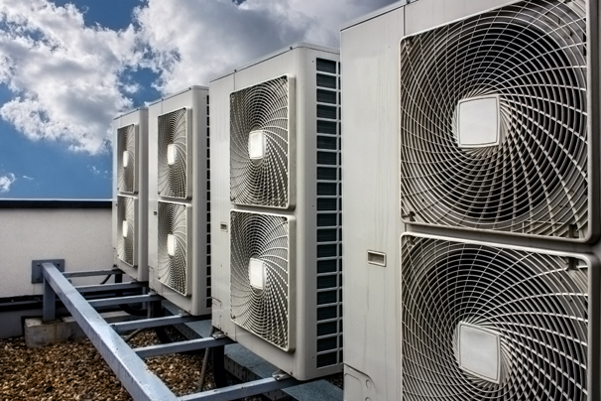
Der elektrische Antrieb einer Klimaanlage in einem Bürogebäude muss repariert werden.
Foto: Shutterstock — Alkesandar Tasevski / ArGe Medien im ZVEH
Stand: März 2017

Slide 4
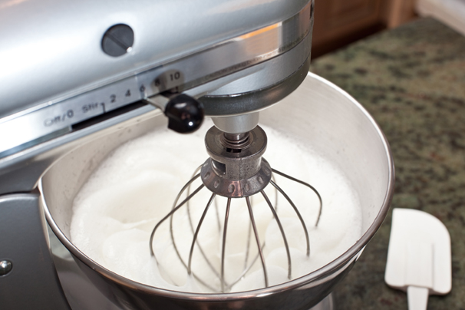
Die Küchenmaschine macht keinen Mucks mehr.
Foto: Shutterstock — Domenic Gareri / ArGe Medien im ZVEH
Stand: März 2017

Slide 5
Damit es läuft
Ohne elektrische Antriebe funktioniert nicht viel, manchmal sogar gar nichts. Hier kommen die Elektroniker/-innen für Maschinen und Antriebstechnik ins Spiel.
Foto: ArGe Medien im ZVEH
Stand: März 2017

Slide 6
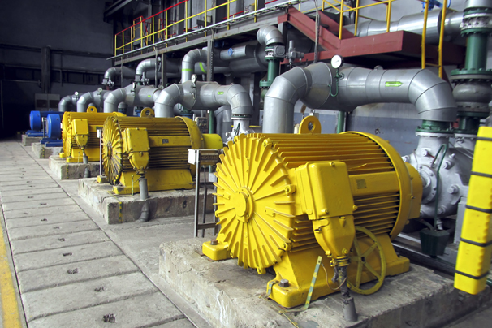
Sie sorgen für den richtigen und störungsfreien Antrieb bei elektrischen Maschinen. Ein verantwortungsvoller Job mit Zukunft, damit heute und morgen alles in Bewegung bleibt.
Foto: Shutterstock — DyziO / ArGe Medien im ZVEH
Stand: März 2017

Slide 7
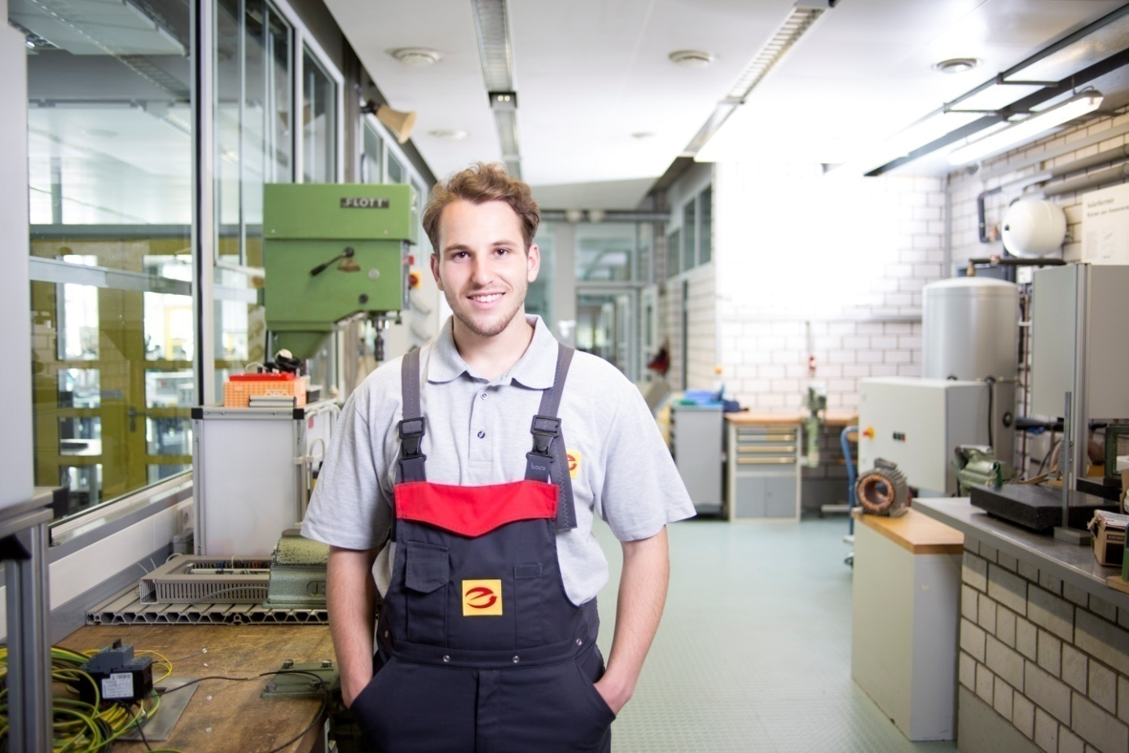
Einer davon ist Urim.
Er absolviert eine Lehre zum Elektroniker für Maschinen und Antriebstechnik (HwO). Sein Lieblingsspielzeug als Kind war eine elektrische Eisenbahn, die er selbst zusammengebaut hat.
Foto: ArGe Medien im ZVEH
Stand: März 2017

Slide 8
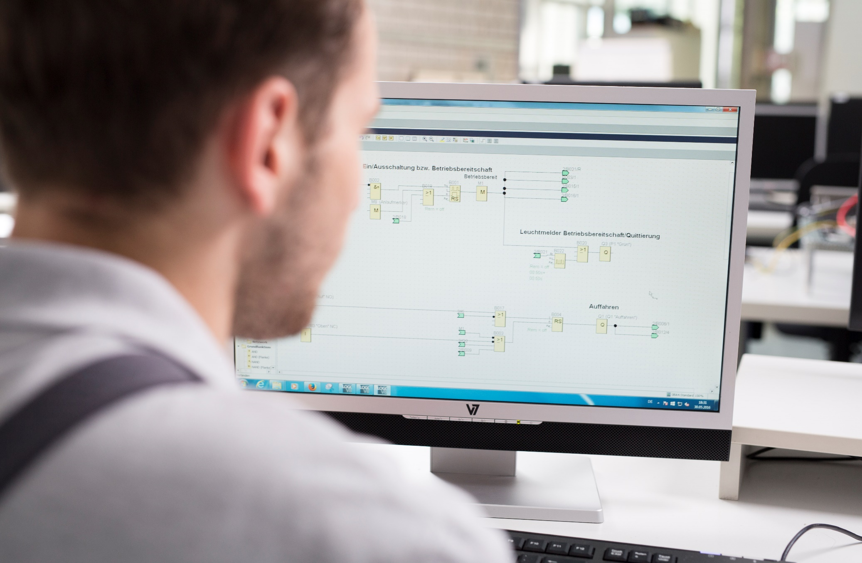
Die Tätigkeitsbereiche
Elektroniker/-innen für Maschinen und Antriebstechnik wie Urim erstellen, ändern und überwachen Programme der Steuerungs- und Regelungstechnik.
Foto: ArGe Medien im ZVEH
Stand: März 2017

Slide 9
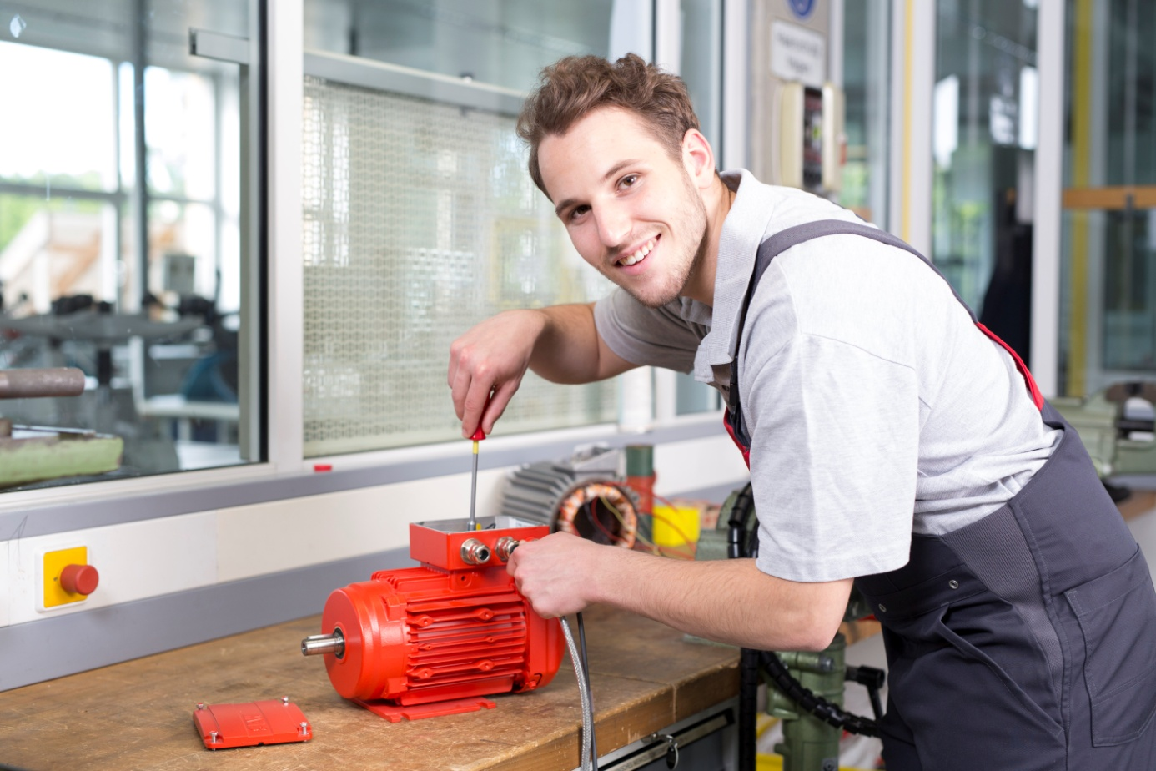
Urim sowie seine Kolleginnen und Kollegen sind darüber hinaus Experten für pneumatische, hydraulische und elektrische Antriebe wie Motoren und Generatoren und deren einzelne Bauteile. Sie planen, bauen und reparieren sie.
Foto: ArGe Medien im ZVEH
Stand: März 2017

Slide 10
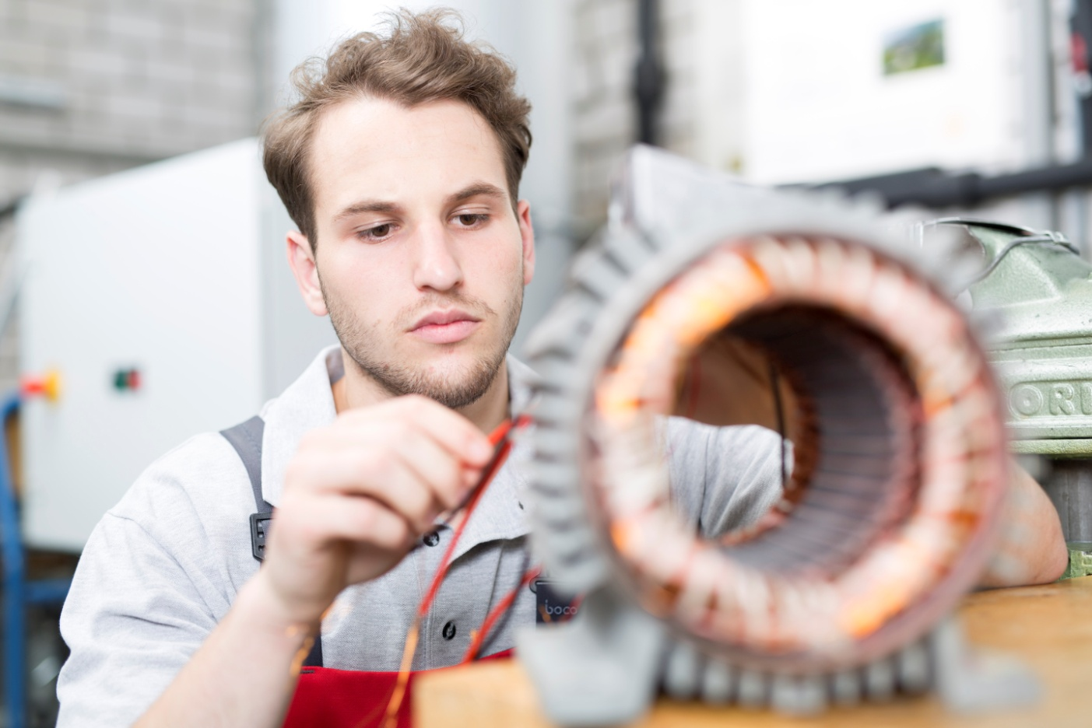
Von wegen schief gewickelt
Unter anderem ist das Wickeln von Elektromotoren und Spulen eine wichtige und verantwortungsvolle Aufgabe von Elektroniker/-innen für Maschinen und Antriebstechnik.
Foto: ArGe Medien im ZVEH
Stand: März 2017

Slide 11
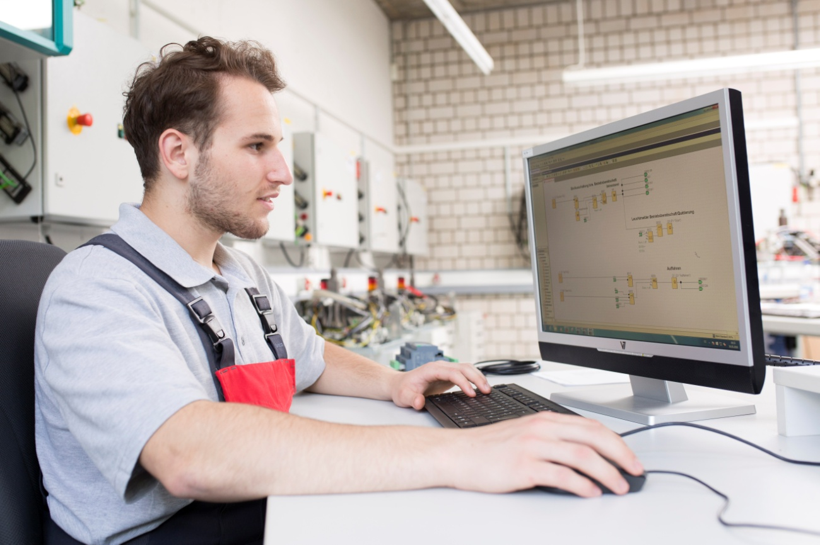
Steuern und überwachen
Elektroniker/-innen für Maschinen und Antriebstechnik erstellen, prüfen und installieren auch Softwareprogramme, mit denen Maschinenanlagen gesteuert und geregelt werden. Dabei haben sie immer die Wünsche ihrer Kunden im Blick.
Foto: ArGe Medien im ZVEH
Stand: März 2017

Slide 12
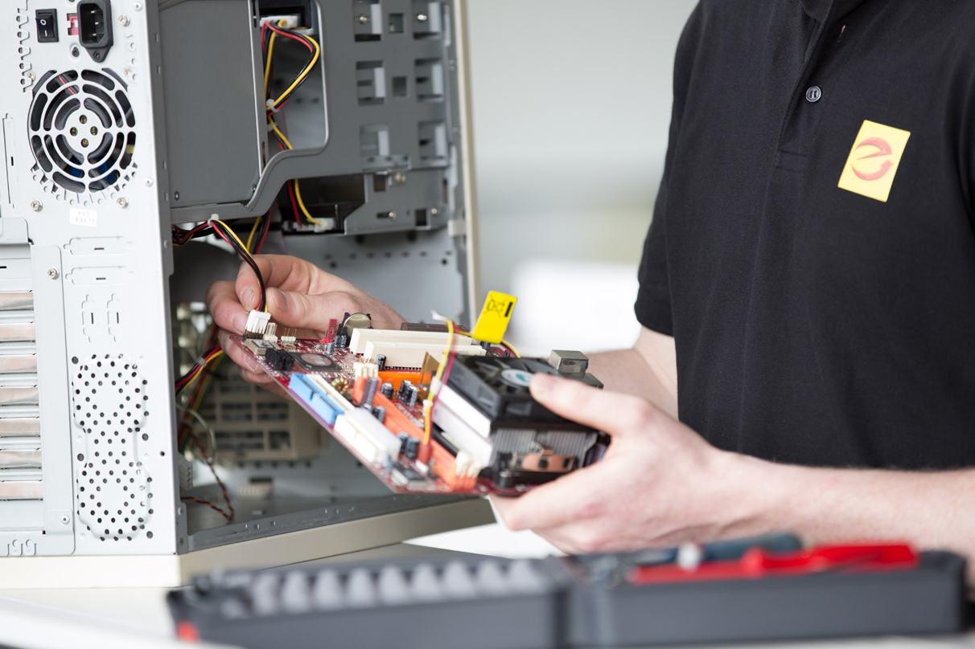
Dabei wählen sie die entsprechenden Baugruppen aus und montieren sie. Hier baut Urim zum Beispiel eine Platine ein.
Foto: ArGe Medien im ZVEH
Stand: März 2017

Slide 13
Die anschließende Installation der passenden Programme oder das Update bestehender Software gehört ebenfalls zu Urims Aufgaben.
Foto: Shutterstock — Rawpixel.com / ArGe Medien im ZVEH
Stand: März 2017

Slide 14
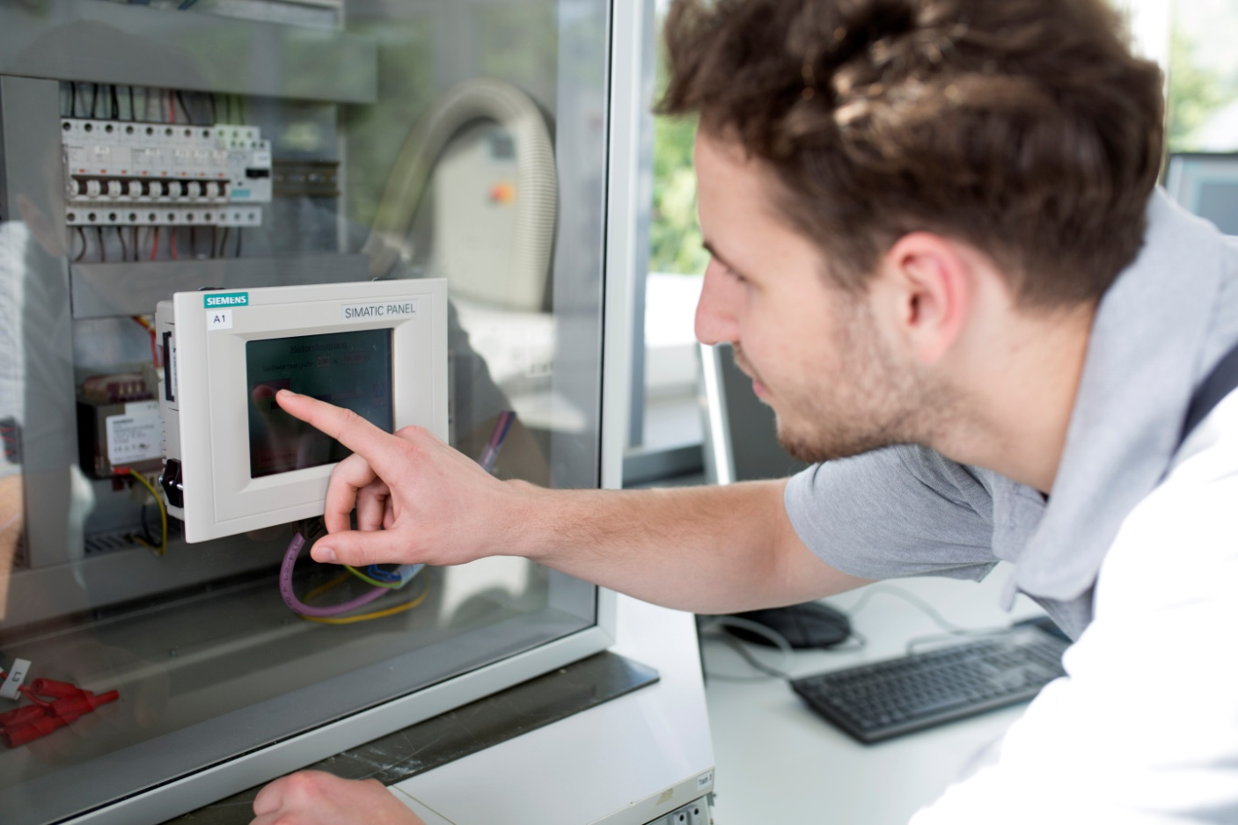
Darüber hinaus integrieren Elektroniker/-innen für Maschinen und Antriebstechnik wie Urim Maschinen und Anlagen in IT-Systeme.
Foto: ArGe Medien im ZVEH
Stand: März 2017

Slide 15
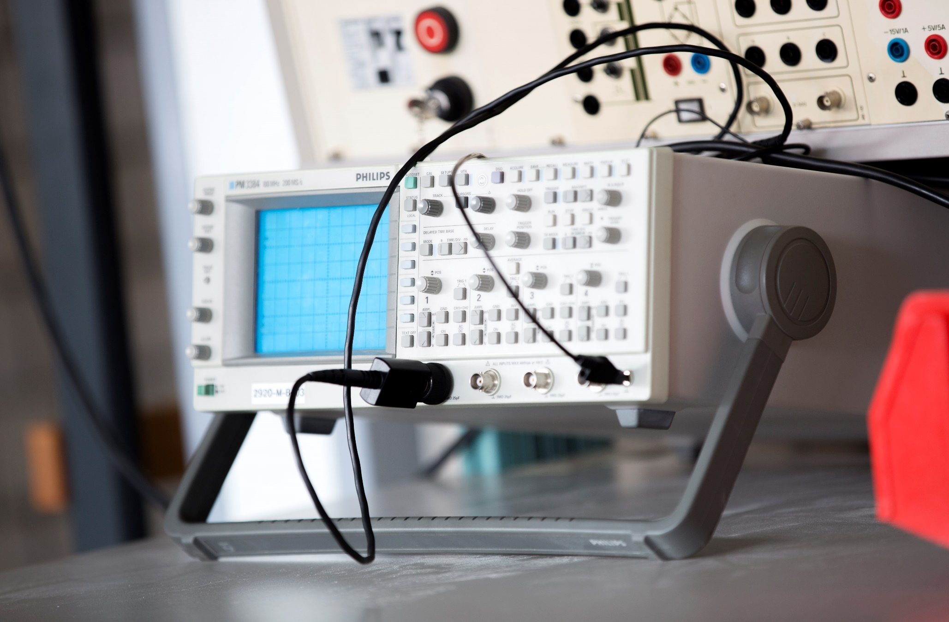
Kontrolle ist wichtig. Deshalb müssen Urim sowie seine Kolleginnen und Kollegen an elektrischen Maschinen und Antriebssystemen regelmäßig physikalische Kennwerte messen.
Foto: ArGe Medien im ZVEH
Stand: März 2017

Slide 16
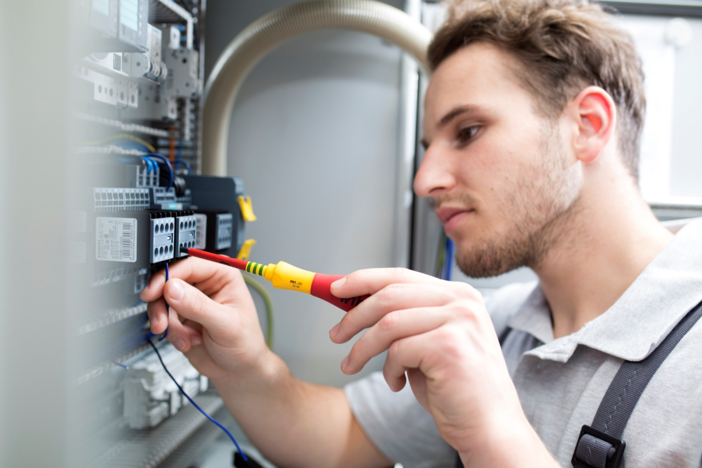
Werden dabei Fehler gefunden oder treten Störungen auf, müssen die Maschinen und Antriebssysteme repariert und gewartet werden. Nur so kann alles reibungslos funktionieren.
Foto: ArGe Medien im ZVEH
Stand: März 2017

Slide 17
Elektrische Maschinen und Antriebe lassen sich auch per Ferndiagnose vom Schreibtisch aus überwachen und analysieren. Statt Schraubendreher und Phasenprüfer ist dann der Computer Urims Arbeitsmittel.
Foto: ArGe Medien im ZVEH
Stand: März 2017

Slide 18
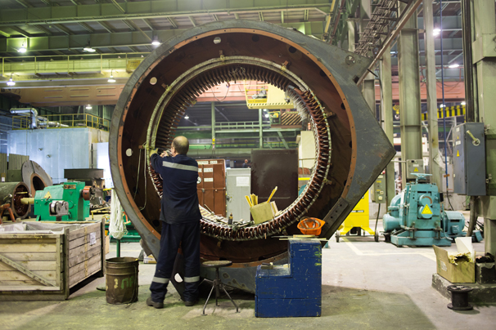
Die Arbeitsbereiche
Elektroniker/-innen für Maschinen und Antriebstechnik arbeiten unter anderem in Betrieben der Elektrohandwerke, im Elektromaschinenbau und in der Antriebstechnik. Sie arbeiten aber auch in Maschinen- und Anlagenbaufirmen oder in Werkstätten und Werkhallen.
Foto: Shutterstock — Kopytin Georgy / ArGe Medien im ZVEH
Stand: März 2017

Slide 19
Die Voraussetzungen
Zukünftige Elektroniker/-innen für Maschinen und Antriebstechnik sollten Interesse an Mathe, Werken und Technik sowie Informatik mitbringen. Geschicklichkeit, Verantwortungsbewusstsein, Sorgfalt und technisches Verständnis sind auch sehr wichtig für diesen Beruf.
Foto: Shutterstock — Africa Studio / ArGe Medien im ZVEH
Stand: März 2017

Slide 20
Schon gewusst?
In die neue Ausbildung fließen die Inhalte des bisherigen Ausbildungsberufs Systemelektroniker/-in mit ein. Die Ausbildung findet im Betrieb und in der Berufsschule statt (duale Ausbildung). Sie dauert 3,5 Jahre. Unter bestimmten Voraussetzungen kann der Ausbildungsbetrieb bisherige Leistungen anerkennen und die Ausbildungszeit verkürzen.
Foto: Shutterstock — nd3000 / ArGe Medien im ZVEH
Stand: März 2017

Slide 21
Die Ausbildungsinhalte
Antriebssysteme und elektrische Maschinen sowie deren Fernüberwachung und Wartung
Steuerungs- und Regelungstechnik
Programmierung von Steuerungen
Reparieren und Wickeln von E-Motoren
Installieren und Inbetriebnehmen von analogen und digitalen Steuerungen
Integration von Maschinen und Anlagen in IT-Systeme
Instandhalten und Instandsetzen von Antriebs-, Energieerzeugungs- und Energiespeichersystemen
Foto: ArGe Medien im ZVEH
Stand: März 2017

Slide 22
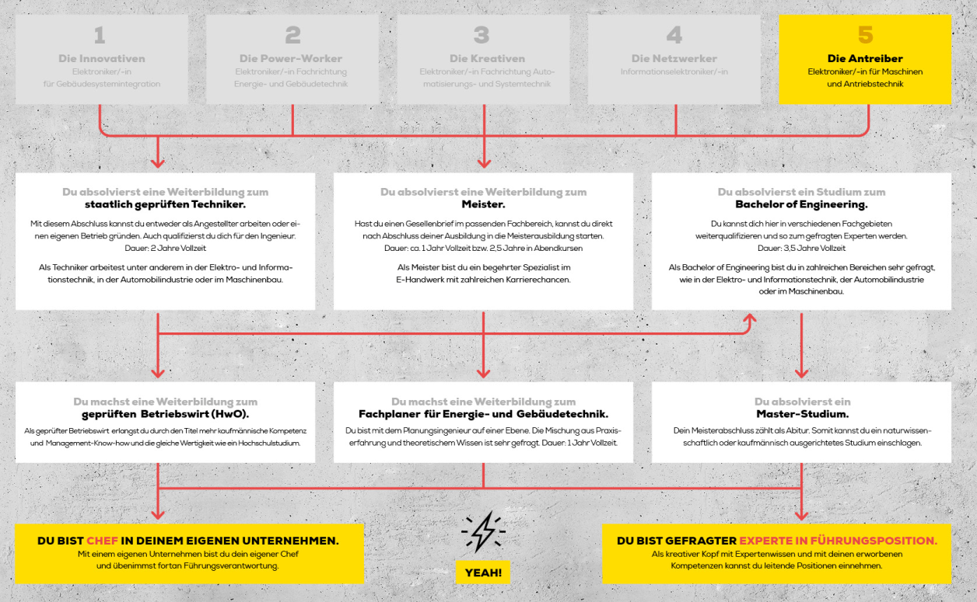
Deine Zukunft als Elektroniker/-in für Maschinen und Antriebstechnik
Stand: März 2017

Slide 23
Weiterklicken und mehr erfahren!
Unter www.e-zubis.de erfahren Lernende noch genauer, welcher neue E-Handwerksberuf am besten zu ihnen passt, was sie in der Ausbildung lernen und wie sie einen Ausbildungsplatz finden.
Die E-Zubis sind auch auf facebook und auf Instagram und YouTube.
Foto: Shutterstock — Jacob Lund / ArGe Medien im ZVEH
Stand: März 2017

Slide 24
Für Lehrkräfte bietet das Dossier „An den Schaltstellen der Zukunft“ auf www.lehrer-online.de/e-handwerk aktuell zehn Unterrichtseinheiten inklusive Arbeitsblättern zum Download. So unter anderem zu den Themen Smart Home, Elektromobilität oder Berufe im
E-Handwerk.
Foto: Shutterstock — mavo / ArGe Medien im ZVEH
Stand: März 2017

